Slide 1
Fensterelemente
Lerne die Elemente von Programmfenstern kennen!

Slide 2
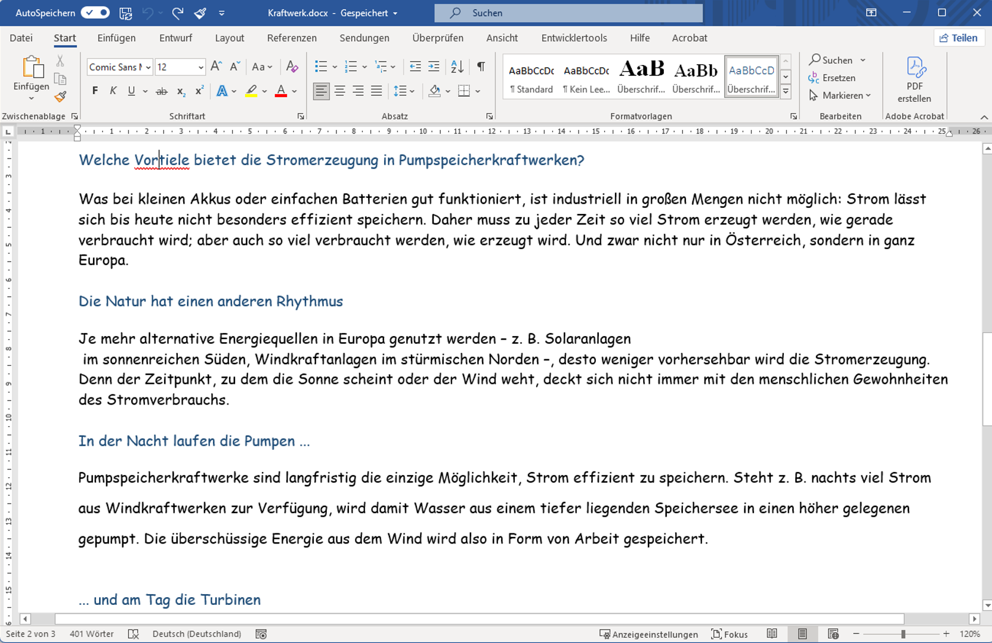
Ordne im Programmfenster Word die Begriffe zu!
Bildlaufleiste rechts
Gruppe Absatz
Statusleiste
Sprache einstellen
Titelleiste
Fenster maximieren
Schnellzugriff
Programmfenster schließen
Registerkarten
Rechtschreibprüfung
Befehle
Menüband
Fenster vergrößern
Lineal
Menüband Anzeigeoptionen
Fenster minimieren
Zoom Schieberegler

Slide 3
Lösung Programmfenster
Schnellzugriff
Menüband Anzeigeoptionen
Fenster maximieren
Registerkarten
Titelleiste
Gruppe Absatz
Fenster minimieren
Programmfenster schließen
Menüband
Befehle
Lineal
Rechtschreibprüfung
Bildlaufleiste rechts
Fenster vergrößern
Statusleiste
Sprache einstellen
Zoom Schieberegler

Slide 4
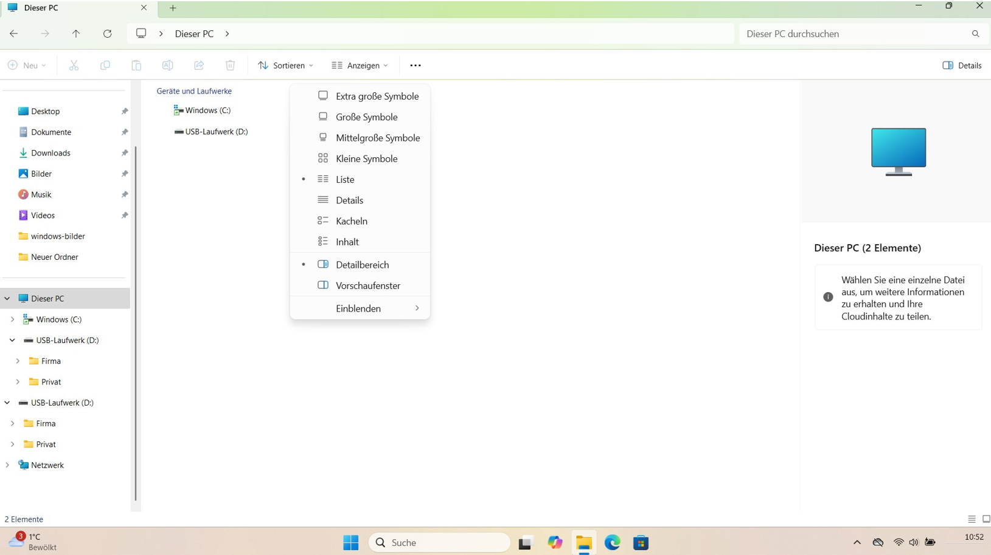
Ordne die Begriffe dem Explorer-Fenster von Windows zu.
Fenster Minimieren
Befehle zum Umstellen der Ansicht
Titelleiste mit Schnellzugriff
Pfad zu den Ordnern
Fenster Maximieren
Explorerfenster schließen
Zeigt Element mit großer Miniaturansicht an.
Laufwerke
Ordneransicht als hierarchische Struktur bzw. Baumstruktur
Statusleiste
Zeigt Informationen zu jedem Element im Fenster an.

Slide 5
Ordne die Begriffe dem Explorer-Fenster von Windows zu.
Fenster Minimieren
Titelleiste mit Schnellzugriff
Pfad zu den Ordnern
Befehle zum Umstellen der Ansicht
Fenster Maximieren
Explorerfenster schließen
Laufwerke
Zeigt Element mit großer Miniaturansicht an.
Ordneransicht als hierarchische Struktur bzw. Baumstruktur
Statusleiste
Zeigt Informationen zu jedem Element im Fenster an.

